Slide 1
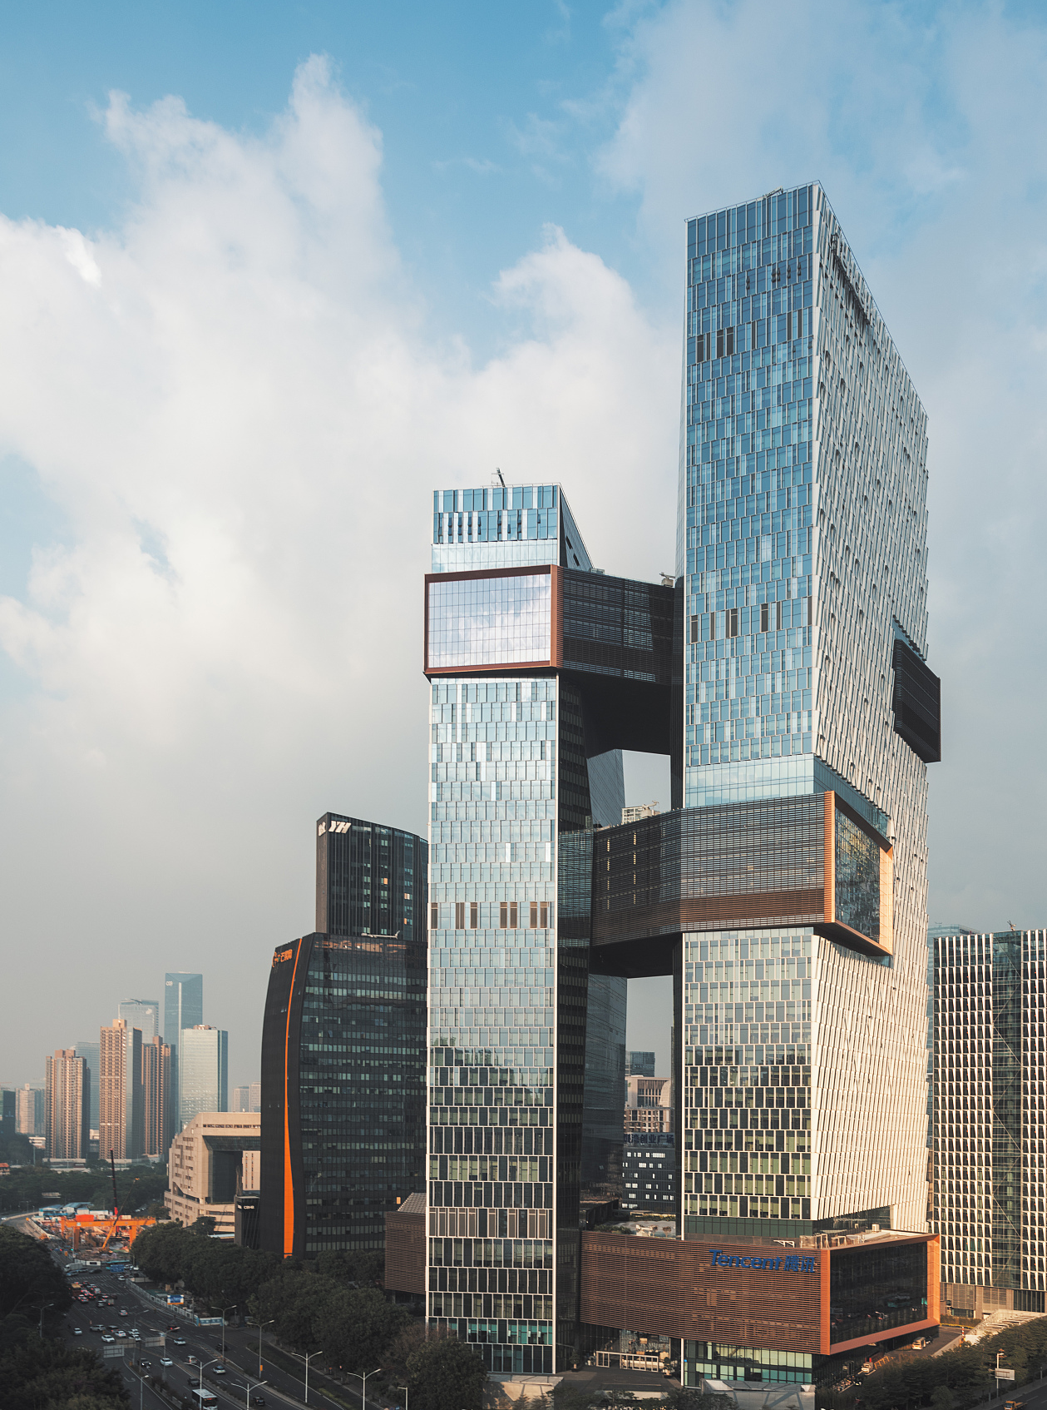


WorkBuddy介绍与案例分享
——产品介绍、应用案例解析、十大热门场景等

Slide 2
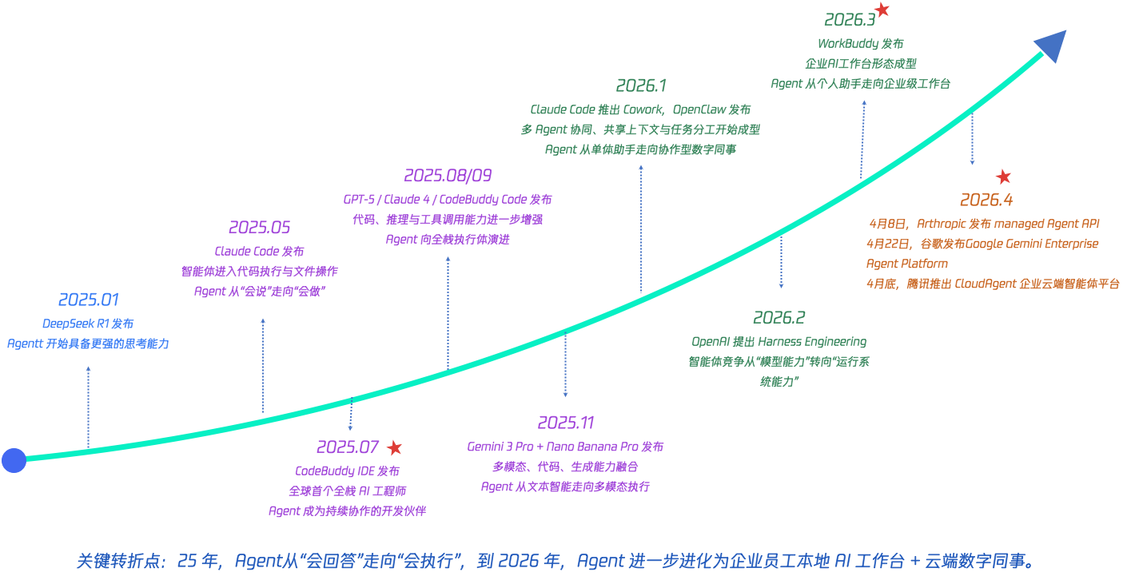
智能体时代到来，AI 正从辅助工具走向任务执行与组织协同

Slide 3
























WorkBuddy 是什么？
你的 AI 智能办公助手
点击了解更多→
官方教程
官网文档
产品定位
业务定位
战略定位
具备理解、规划、执行能力的智能体，能够模拟人类操作习惯，接管繁琐的电脑端重复性工作。
突破传统办公软件/工具的限制，实现非结构化数据处理与跨系统无缝协同，是企业降本增效的核心利器。
从辅助工具演进为独立生产力，构建企业级通用人工智能基础设施，驱动智能化转型。
核心 3 句话
产品 4 大形态
1
有 PC办公 / Office 就能用的上，覆盖全行业通用场景
桌面端
小程序
2
开箱即用，零门槛上手——一键写文档、做 PPT、改表格、整理纪要
3
成本可控、数据安全，同等能力下混元3 preview性价比拉满
管理后台
主流IM平台(Claw形态)

Slide 4


如何区别传统AI工具？
超越对话，重塑⼯作流的新⼀代 AI ⽣产⼒引擎
传统 AI ⼯具
WorkBuddy
只能回答问题
能理解并主动⼲活
停留在对话层⾯，提供建议但⽆法执⾏实际任务
具备⾏动⼒，⾃主规划并直接交付最终⼯作成果
需⼀步步⼿动操作
⼀句话完成复杂流程
依赖⼈类作为“中转站”，复制粘贴、切换软件
化繁为简，将多步骤的繁琐任务压缩为⼀次指令
各软件独⽴
打通腾讯全家桶
数据割裂，形成信息孤岛，⽆法跨平台协同
⽆缝连接⽂档、会议等⽣态，数据⾃由流转
它不只是聊天机器⼈，⽽是⼀个
永不疲倦、随叫随到
的数字员⼯

Slide 5





什么是 Skill？
核⼼概念
Skill = Agent的
"技能包" ，安装⼀个Skill，WorkBuddy就多⼀项本事。
插件化
能⼒进化
基础Agent
Skill 技能包
全能WorkBuddy
具备基础执⾏⼒
特定领域能⼒扩展
胜任复杂业务场景
SkillHub ⽣态规模
76,000+
海量技能，即插即⽤
已收录
技能

Slide 6
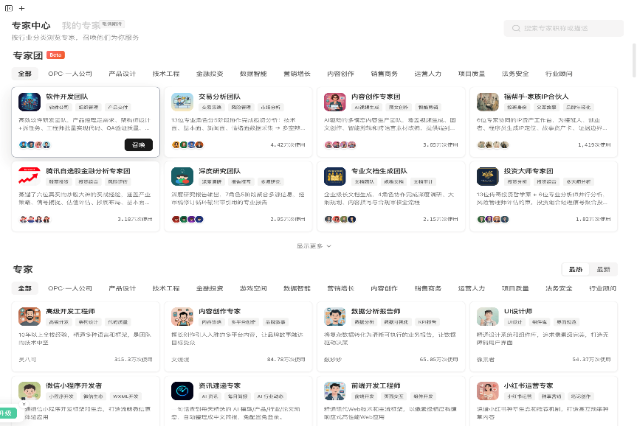
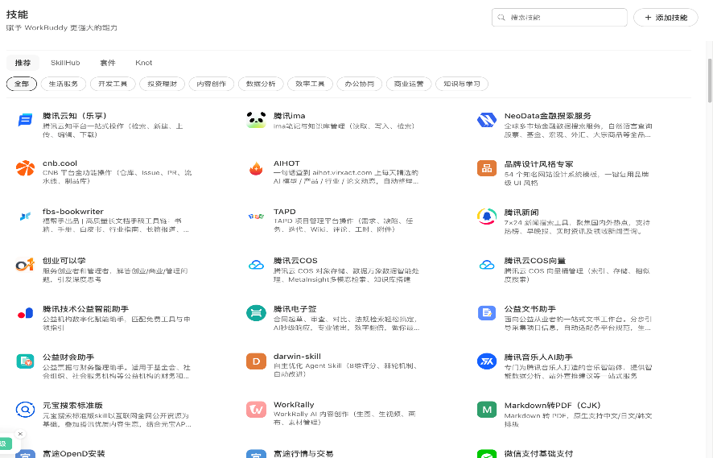
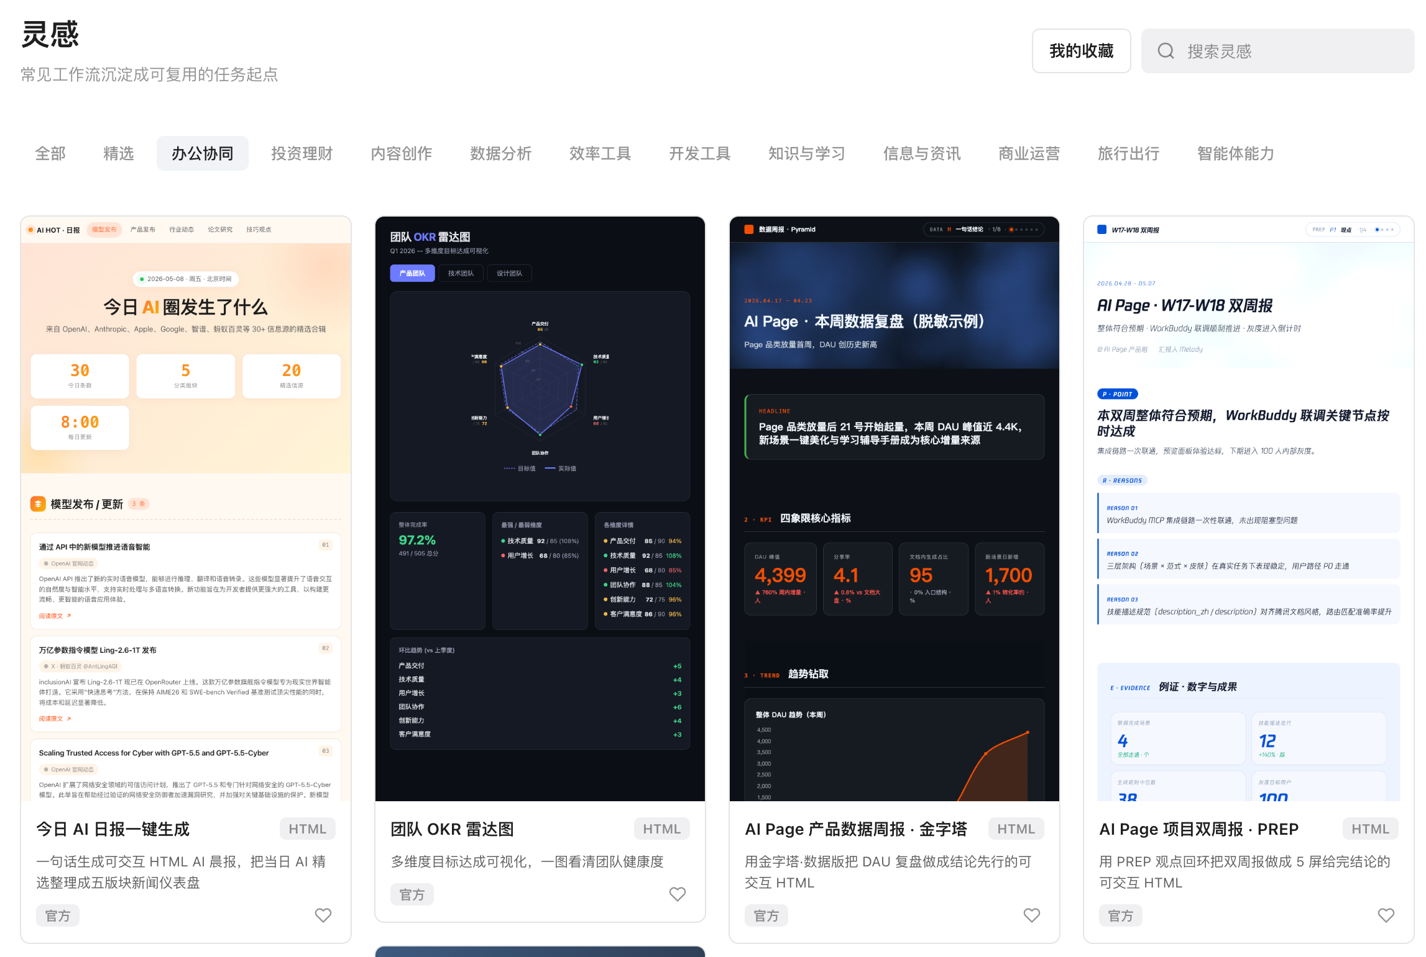
专家+技能+灵感模式叠加，拥有专业化作战AI Agent团队
专家中心
技能市场
灵感社区
100+ 领域专家覆盖全行业
丰富的预置技能即开即用
热门模板一键复用
按场景智能匹配最佳专家
支持自定义技能扩展开发
常见工作流沉淀成为可复用的任务起点
专家团协同多个专家
跨领域能力灵活组合调用
社区分享持续更新迭代
✦ 三大引擎协同工作 — 专家提供专业深度 × 技能扩展能力边界 × 灵感服用创意模板 = 企业级 AI 作战团队

Slide 7
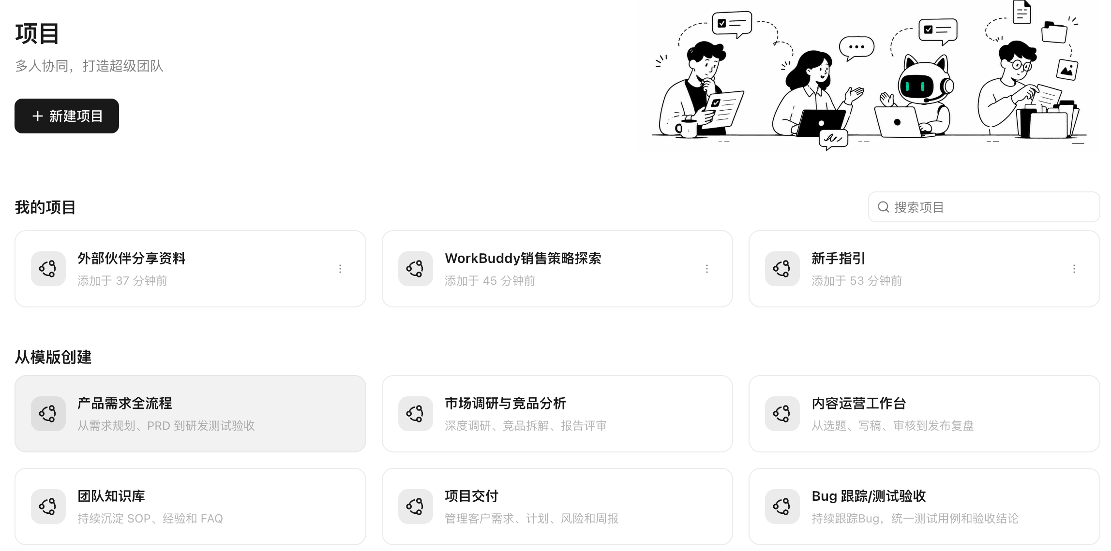
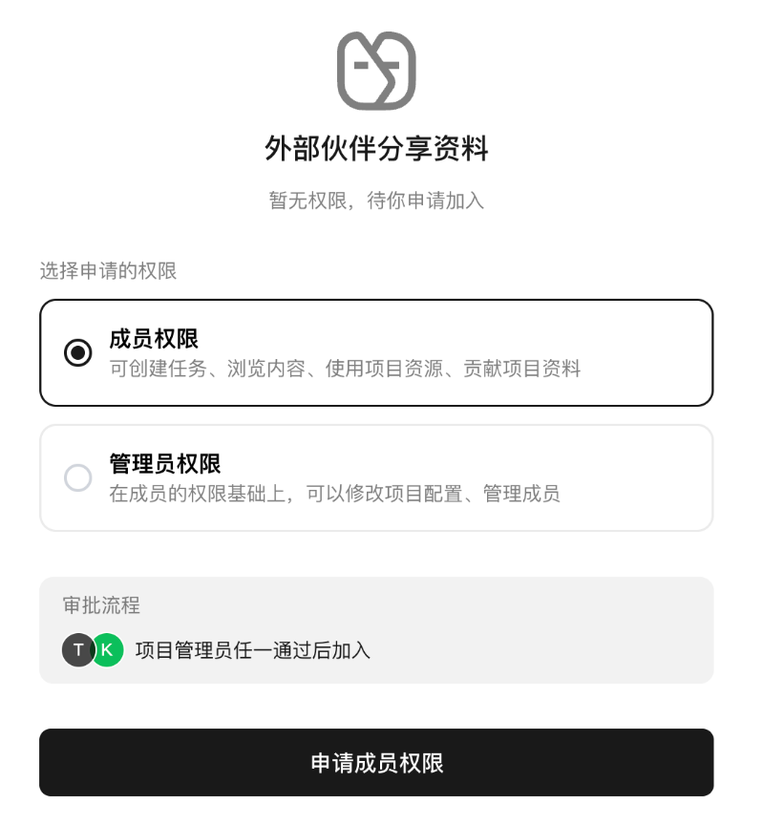
WorkBuddy 项目，多人协作打造超级Teams

Slide 8
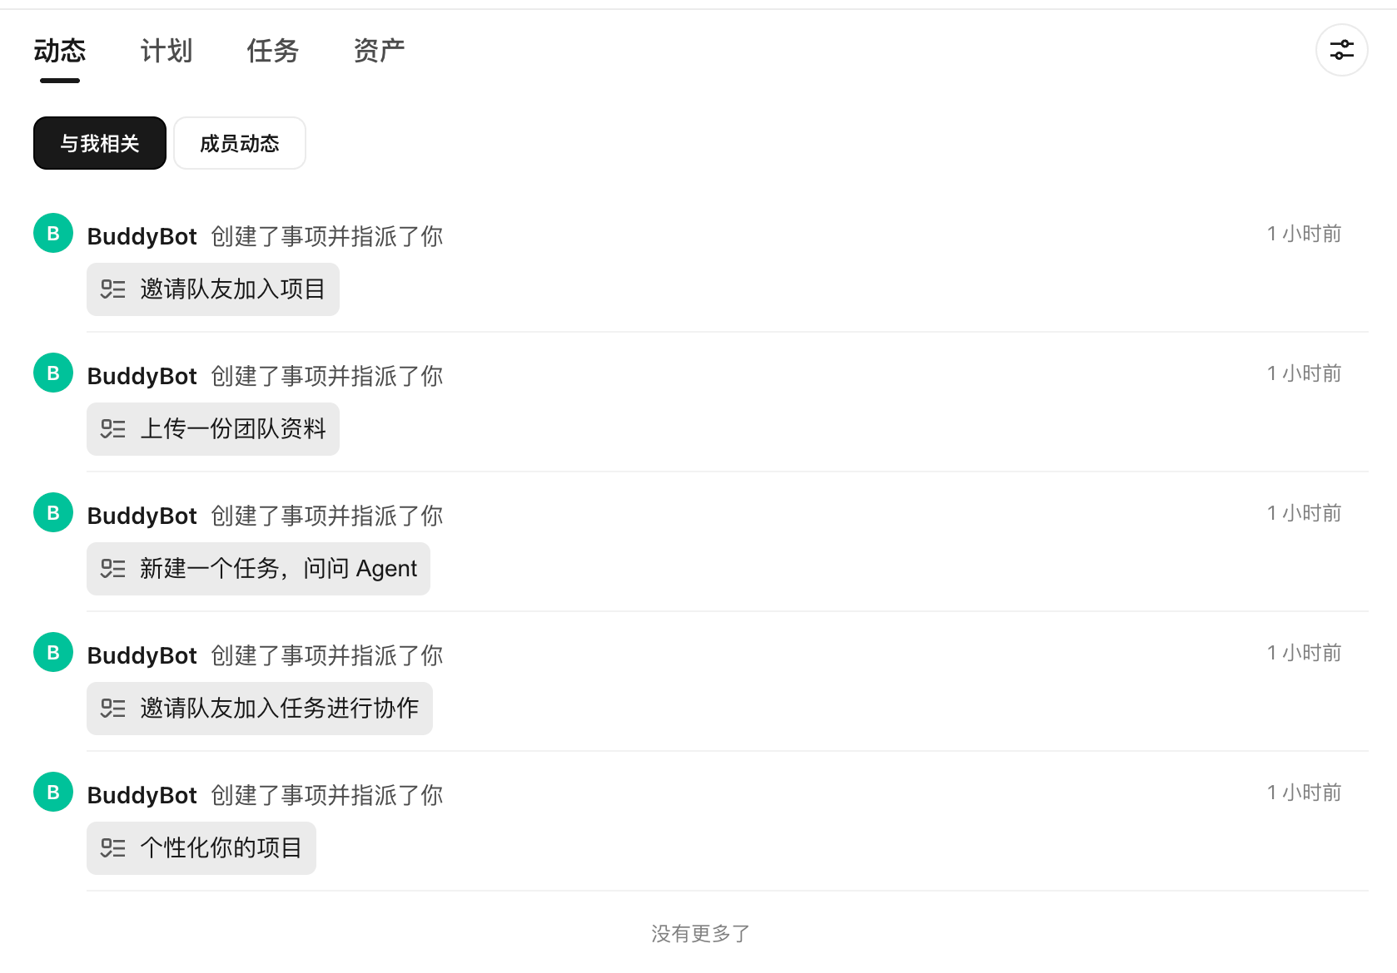
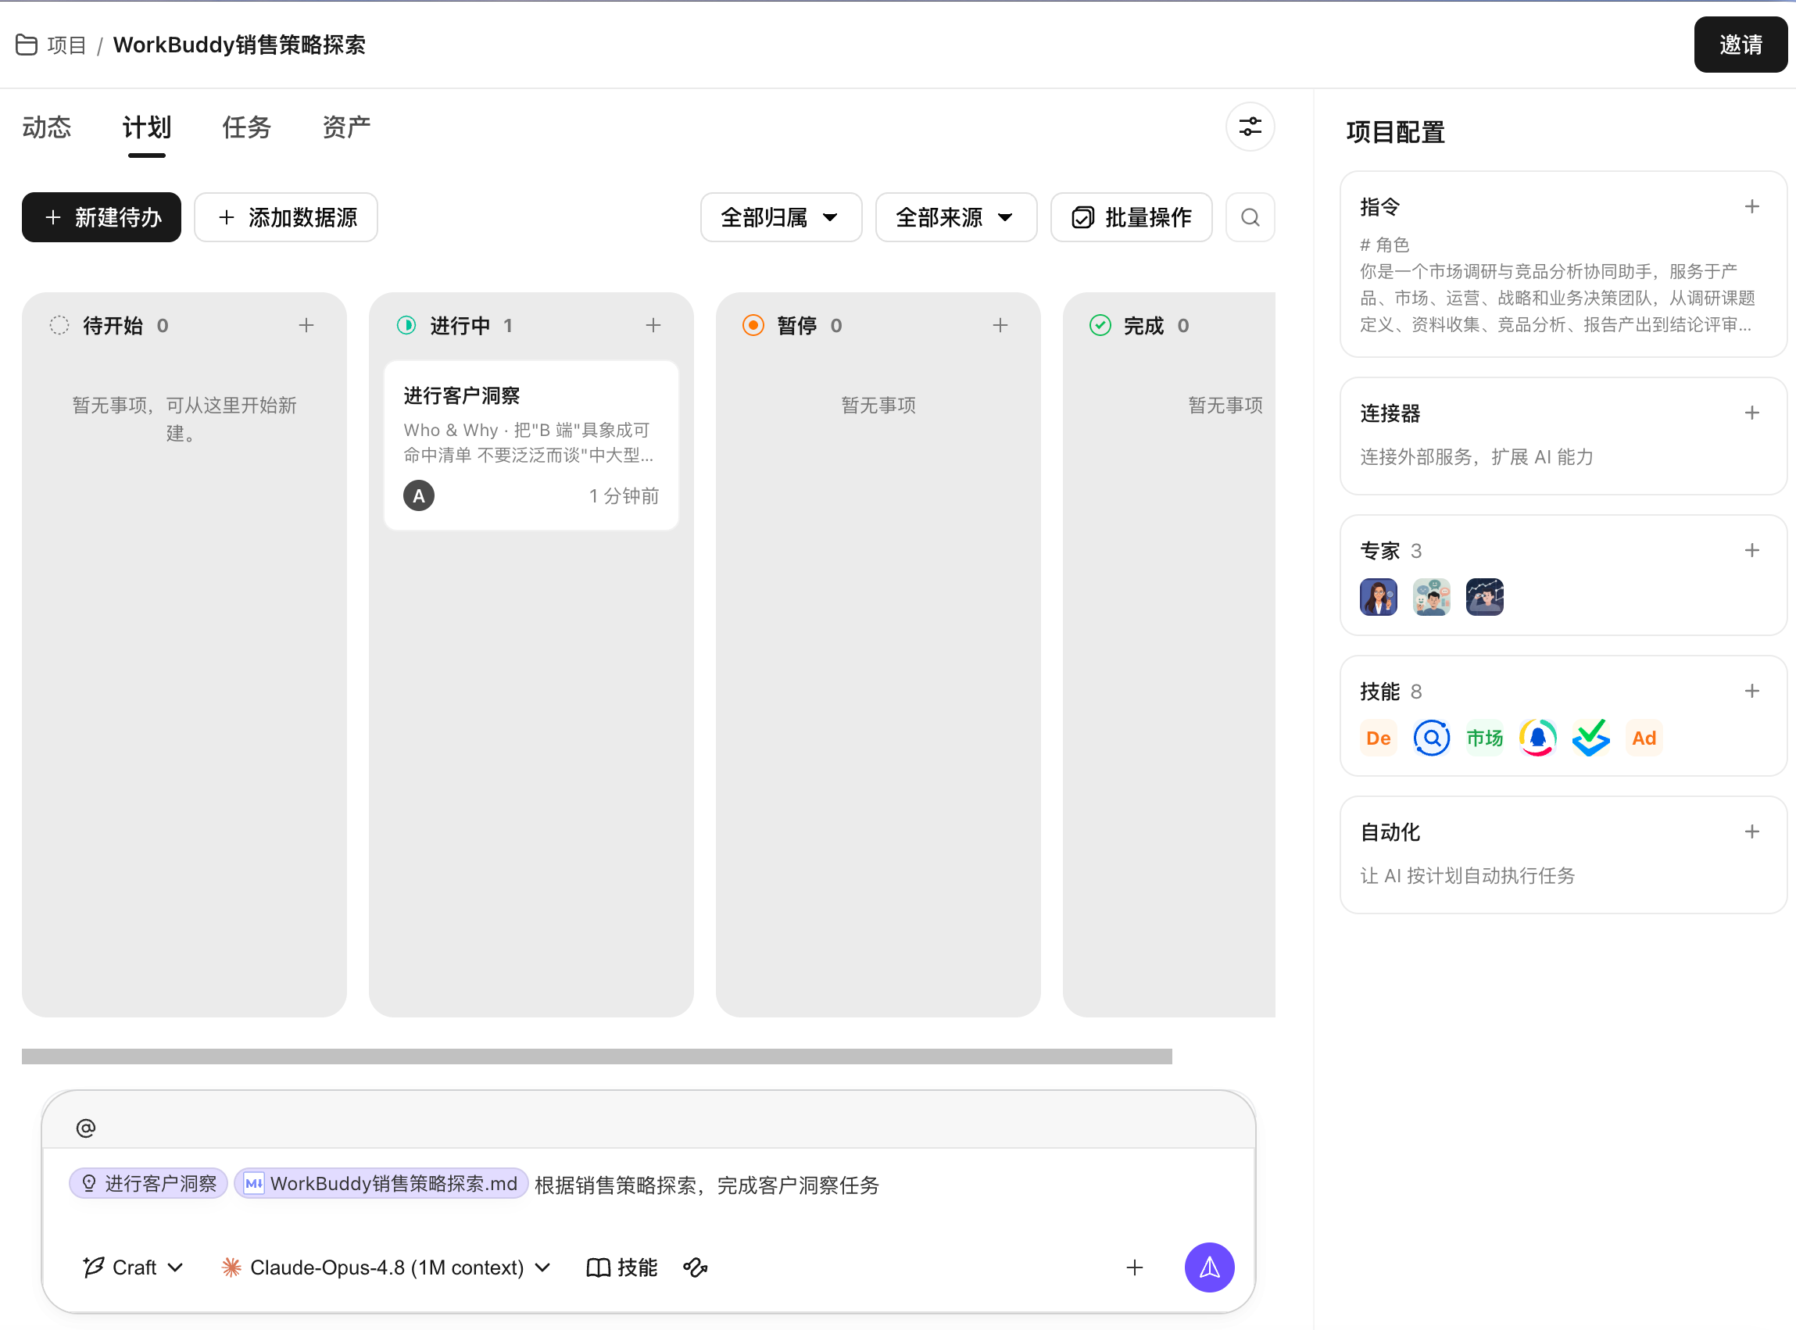
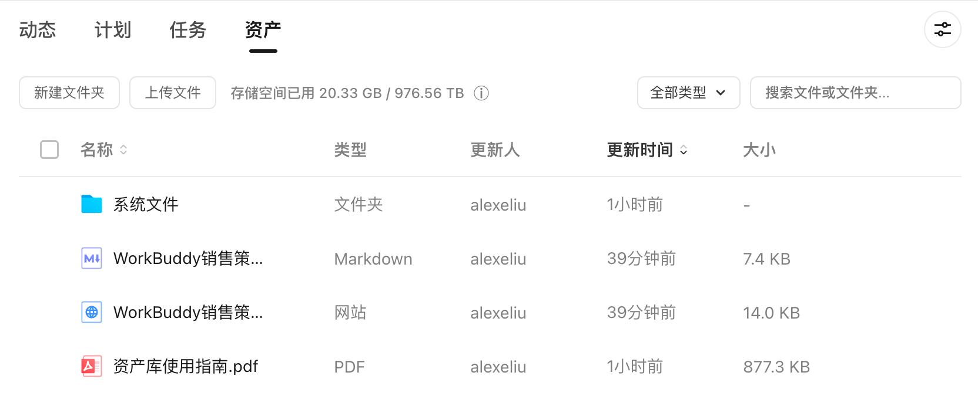
WorkBuddy 项目，多人协作打造超级Teams

Slide 9
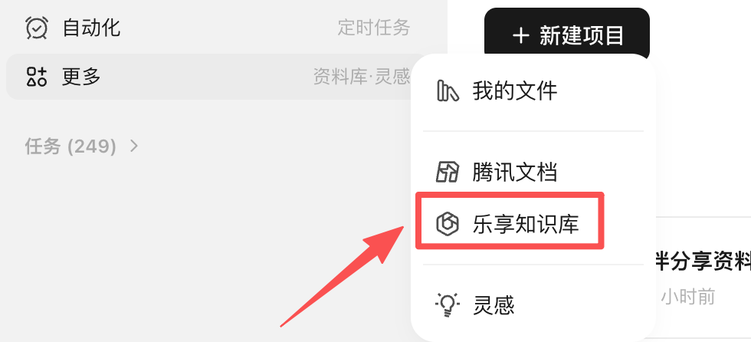
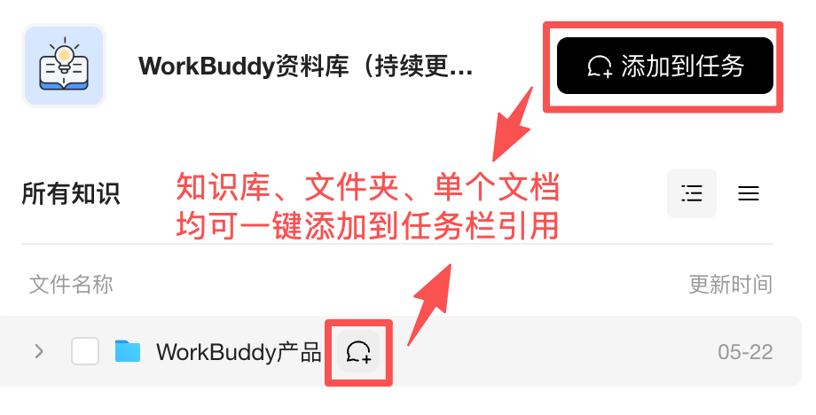
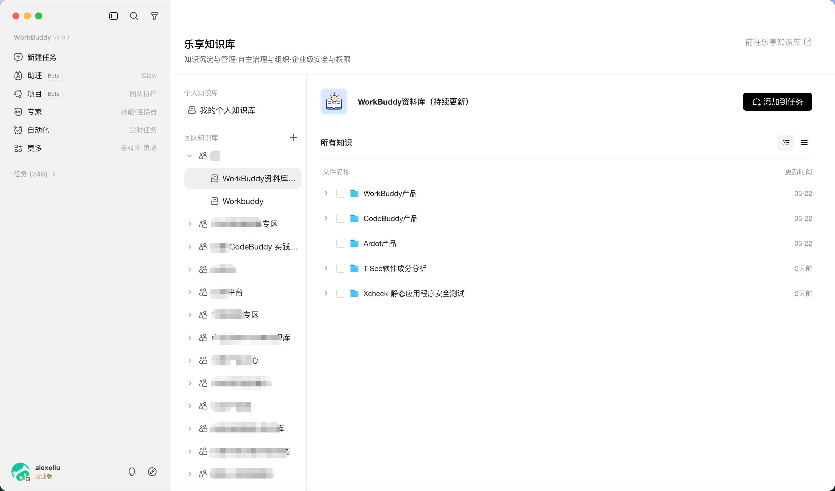
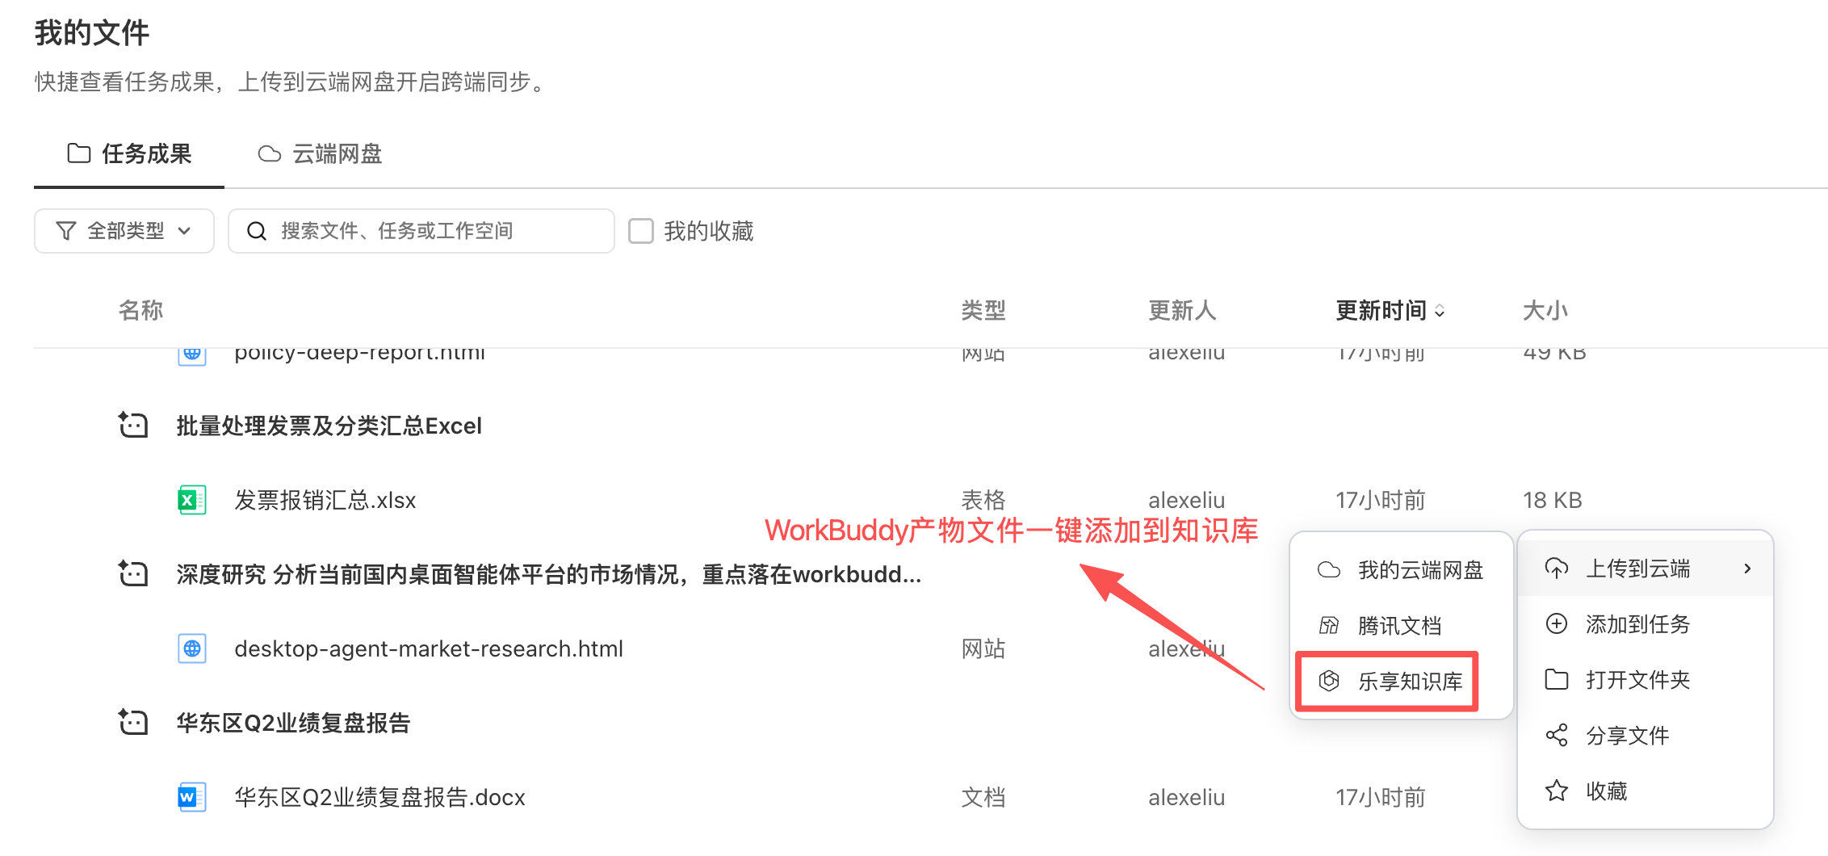
WorkBuddy + 乐享知识库 知识沉淀更高效

Slide 10











WorkBuddy：企业员工 AI 工作台
企业 AI 工作台
岗位全覆盖、企业全场景职场办公 AI 能力
每个人拥有自己的 AI 搭档
运营/管理 岗位
产品/项目 岗位
财务/行政 岗位
一句话下发任务，获取可验收结果
Word、Excel、PPT、代码、网页
数据报告、趋势分析
异常识别、进度汇总
需求管理、竞品分析
项目排期、风险识别
报销审核、财务看板
合规检查、预算分析
文档
数据
邮件
日程
调研
报告
每个岗位沉淀各自的 AI 能力
市场/品牌 岗位
WorkBuddy
AI 工作台
供应链/采购 岗位
Skill 沉淀最佳实践，岗位经验不随人走
140+ 领域专家 + 企业自定义专家
Build 企业标准化工作流
物料生成、文案创作
品牌调研、活动策划
理解与分析
规划与执行
数据汇总、进度分析
供应商评估、交付跟踪
IM远程操控
多任务并行
企业统一管控 AI 资产
HR/人事 岗位
销售/售前 岗位
👥
全员通用
知识、文档、专家、Skill 统一管理
度量、成本、配额精准规划
权限、身份、密钥、审计统一管控
简历筛选、面试评价
考勤分析、绩效评定
项目方案、行业分析
客户跟踪、风险预警
邮件日程、自动提醒
会议纪要、周报生成

Slide 11
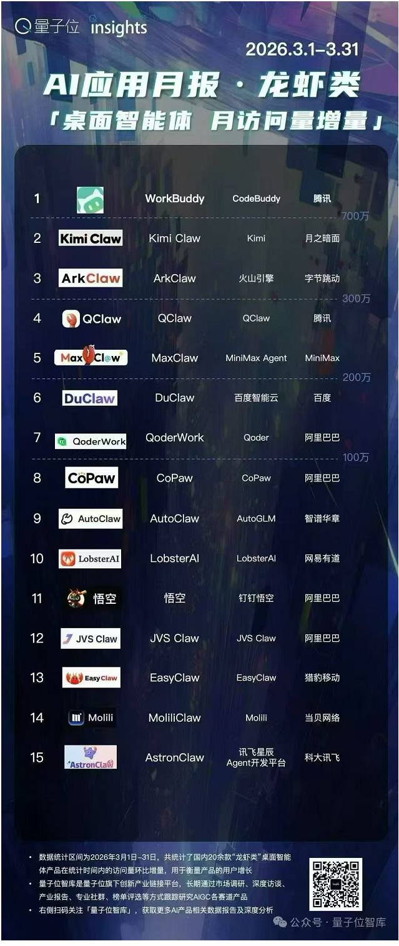
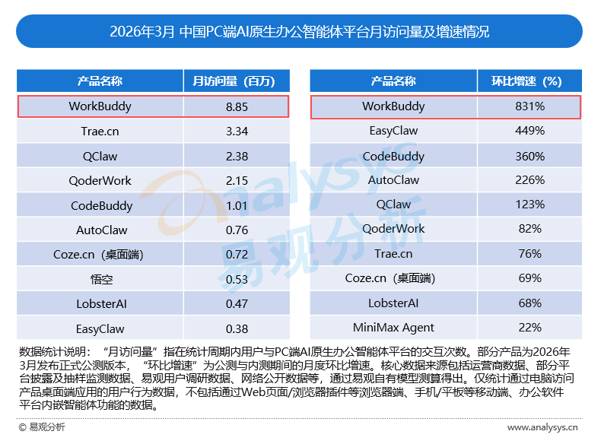
WorkBuddy优势分析
四月桌面智能体月访问量增量排名
排名 | 产品名称 | 所属厂商 | 当月访问增量
1 | WorkBuddy | 腾讯 | 820万
2 | Kimi Claw | Kimi月之暗面 | 410万
3 | ArkClaw | 火山引擎·字节 | 380万
4 | Hermes（爱马仕） | 开源社区 | 330万
5 | OpenClaw（原生龙虾） | 开源鼻祖 | 290万
6 | MaxClaw | MiniMax | 240万
7 | DuClaw | 百度智能云 | 170万
8 | QoderWork | 阿里Qoder | 140万
9 | CoPaw | 阿里通义 | 120万
10 | AutoClaw | 智谱华章 | 110万
优势体现
  混元3.0 Preview性价比高，登顶海外Open Router 榜首
  WorkBuddy在桌面智能体平台占据领先地位
  中文办公，开箱即用
  企业级优势：安全与管控（企业版）
  多任务并行，一人即团队
  生态强大，能力无限
  专注结果，过程透明
  远程操控，随时启动

Slide 12
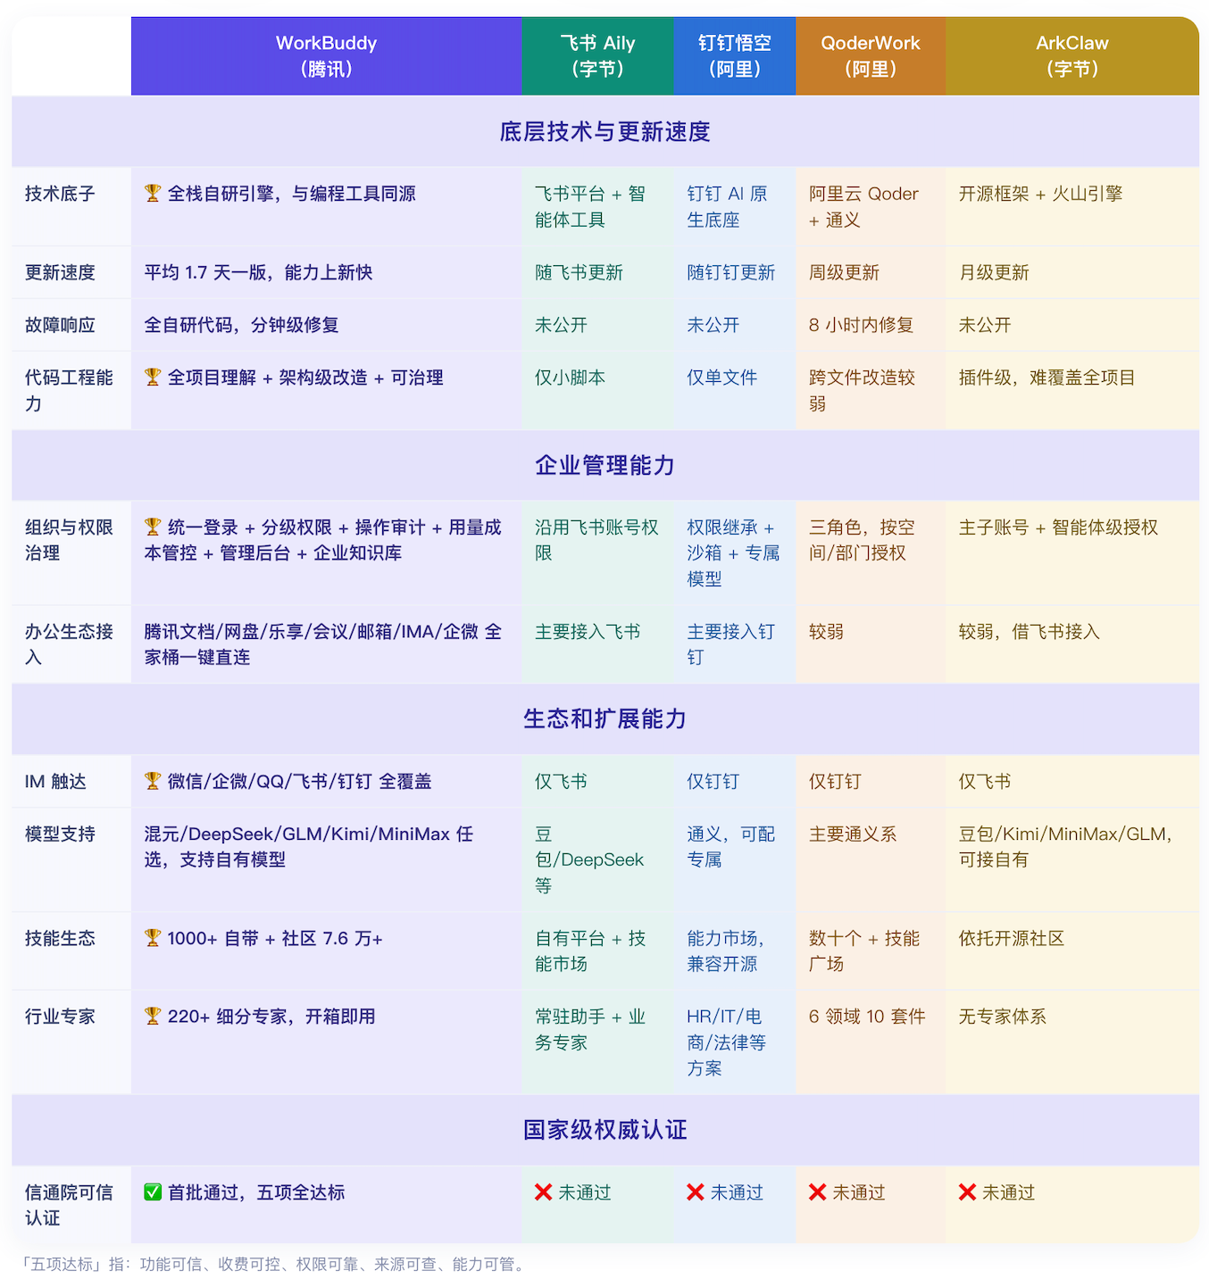
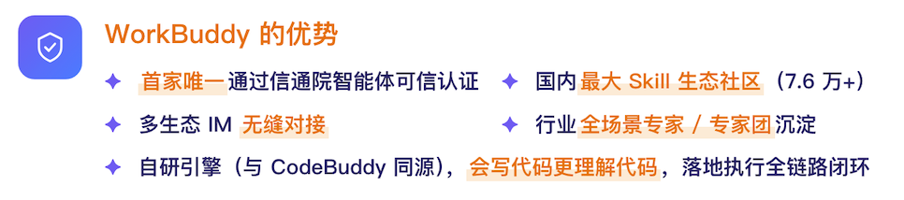
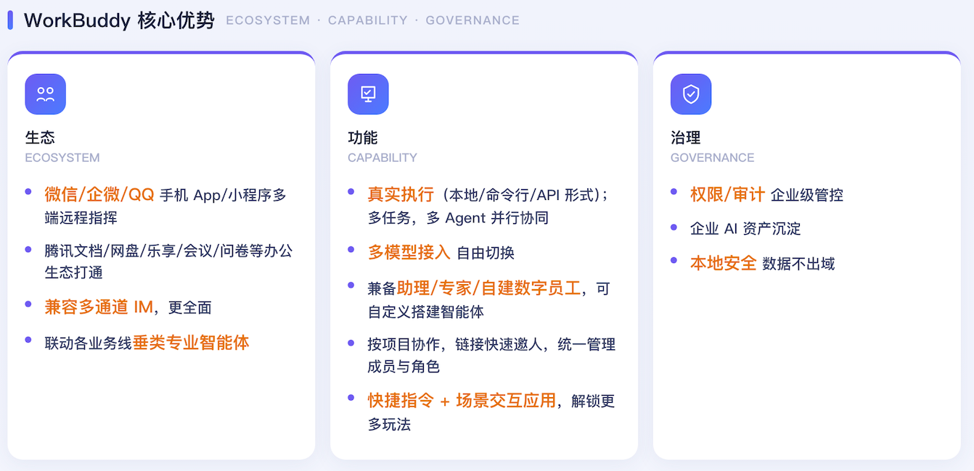
WorkBuddy竞品分析
WorkBuddy 是企业级 AI 工作台，把干活、多个智能体协作、打通各种系统和企业管理串成一条龙；别家产品大多只做单点的AI任务，WorkBuddy 已经能像管真人团队一样管好一批数子员工

Slide 13












为什么选择WorkBuddy企业版？
更智能 · 更安全 · 更可控
核心问题 AI落地陷入误区（成本失控、资产流失、风险暗藏）
本质差距 个人版重自由（服务个人），企业版重管控（服务团队）
企业旗舰版
企业专享版
HOT
01
02
管人
管AI
AI 桌面办公
AI 桌面办公
AI CODING 编码
AI CODING 编码
权限管控
多模型调度
企业 admin 管理后台
企业 admin 管理后台
组织架构同步
专属知识库
专属网络访问
审批机制
统一Prompt
198/人/月，1账号起售
316/人/月，100账号起售
03
04
每个 License 内置 2000 Credit
License 可以通用 xbuddy 产品
提供 admin 企业管理后台
每个 License 内置 2000 Credit
License 可以通用 xbuddy 产品
提供 admin 企业管理后台，支持专属网络访问
管钱
管安全
用量追溯
IP白名单
明细管理
日志留存
效率放开
风险管住
资产留下
价值算清
财务审计
API管理
个人生产力升级为团队基础设施

Slide 14
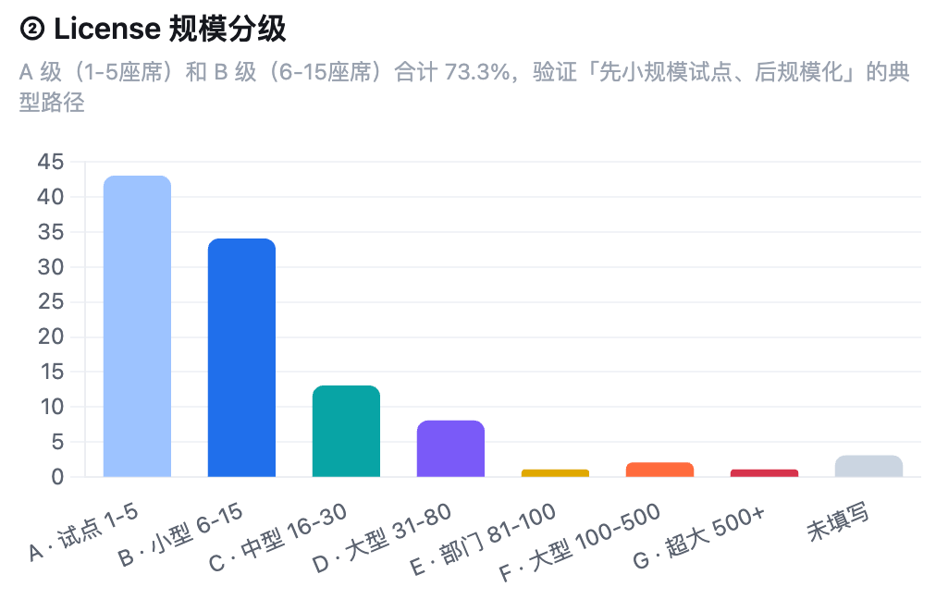
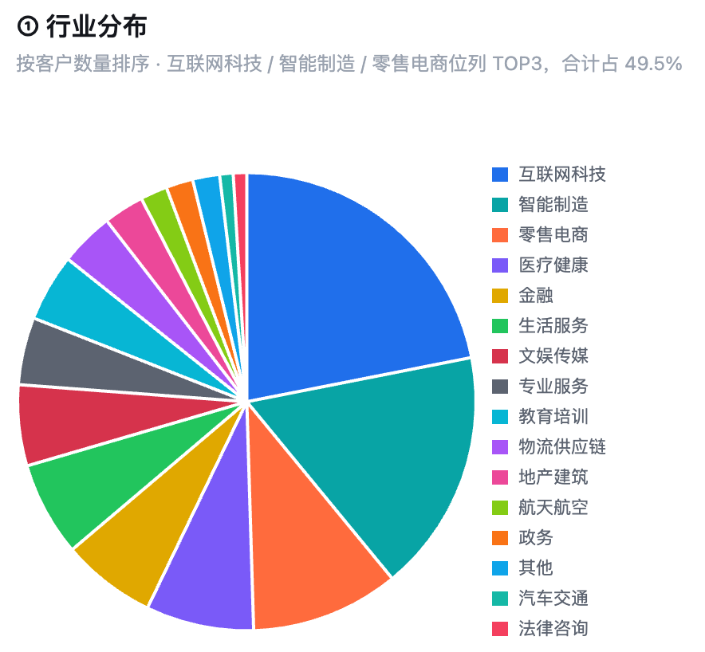
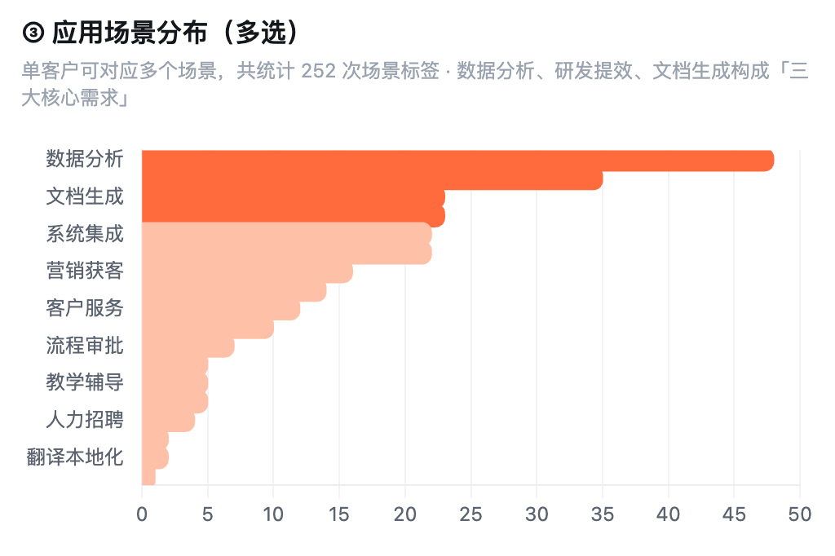
近期高价值应用场景梳理
WorkBuddy 企业旗舰版/企业专享版
★ 数据来源 ： 腾讯云近期真实落单案例
Notes:
加上几个典型案例

Slide 15

近期高价值应用场景梳理
行业
真实落单场景
核心价值
关键提效
★ 制造业
生产报表自动汇总 / ERP·SRM·钉钉打通 / 战略提案撰写 / 代码开发辅助 / 知识库构建
管理层从事务性工作中解放，AI 代码生成承接人员精简
事务性时间省 70%
★ IT / ISV / 技术服务
Code Review / 测试用例自动构建 / 自定义 MCP 对接业务系统 / 研发文档与方案撰写
Codebuddy + Workbuddy 组合落地，开发提效 + 内部工具自研
研发提效 50%+
电商 / 跨境电商
多语种客服 / 产品详情与文案生成 / 单据·报价·库存表整理 / 财税申报对接 / 多平台数据回收
全部门 AI 化，系统数据贯通
跨部门协同提效
医疗医药
GMP 合规文档生成 / 批生产记录与检验报告自动填充 / 法务合同初审 / 营销文案合规审核
替代人工誊抄，规避合规风险，员工聚焦高价值环节
单文档耗时降至分钟级
文化传媒 / 广告
直播脚本与短视频文案 / 海报与配图批量生成 / 投放报告与竞品监测 / 24h 自动化工作流
一句话生成多版本素材，内容产出从几小时压缩至几十分钟
内容产出快 10 倍
金融
行业资讯抓取与研报撰写 / 金融走势分析与选股 Skill / 客服标准回复 / 合同自动生成
客观、实时、并发的系统级流水线，辅助投资决策
合同制作 30min → 3min
税务 / 财税
出口退税数据处理 / 单据 OCR 录入 / 申报材料整理 / 数据汇总分析
自动化解决录入计算，提升数据精准度
办公效率显著提升
建筑装饰 / 科技服务
标书与报价单自动生成 / 项目方案书撰写 / 周报纪要 / 数据扒取与条款校验
几十块月费 = 不占工位的数字员工
投标响应提速 70%
人力资源 / 教育
简历批量解析与候选人评分 / Boss 直聘自动化沟通 / 课后学情报告 / 个性化学习方案 / 招生文案
小团队也能跑专业人效，AI 当 1 名兼职专员
单任务耗时降 80%
★ 数据来源 ： 腾讯云真实落单案例
Notes:
行业饼图 结合渠道和电销的数据

Slide 16






















近期高价值应用场景洞察
深度剖析近期WorkBuddy场景共性，为更多客户提供案例参考
点击了解更多→
高价值落单场景
标杆案例
制造业：自动化任务(定时拉取邮件并回复等)+日常办公
跨境电商：辅助跨境电商日常办公+内容生成+单据整理等
核心价值：安装使用简单，普通员工上手简单；用于数据分析、信息总结，支持丰富的skill；有研发部门，可以从claude code切换到codebuddy，一次付费，享受两种工具形态；支持对接企微架构和SSO认证，可以快速对接现有组织架构，方便管理；
核心价值：研发可用AI整理产品开发资料、工厂沟通内容和需求文档；设计可用AI辅助做产品设计和图片生成；供应链可用AI生成出货资料、单据和货代沟通内容；财务可用AI整理申报所需材料。同时支持接入第三方平台，结合企业系统数据使用。
高需求场景
长约特征
1
数据文件处理/智能办公
1
核心业务流深度集成
涉及到大量数据分析处理任务、传递WorkBuddy智能办公助手的价值
WorkBuddy可触及客户核心业务流程，进一步降本增效
2
重复事务自动化
2
跨部门协同扩展需求
替代高频低效人工操作，快速展现可量化的投资回报率(ROI)
具备从单点部门向全公司应用的潜力，具备公司全面AI化的潜力
3
海外AI替代
3
明确的年度数字化转型规划
把握出海合规与降本需求，提供安全可靠的国产化AI平替方案
已将相关系统列入年度IT规划，具备持续投入的资源保障
★ 数据来源 ： 腾讯云近期真实落单案例
Notes:
加上几个典型案例

Slide 17


































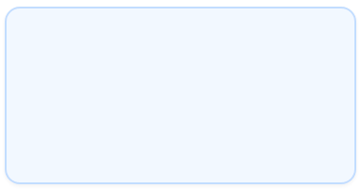


WorkBuddy Demo案例演示
完整视频
办公最耗时、最刚需、最适合Agent替代的五大场景，被WorkBuddy一站式接管
小李
传统耗时
WorkBuddy 接管
AI工作流无缝接力
9.5 小时
半小时搞定核心事项
高效清空全天工作
周一早9点面临38封邮件及老板交代的复盘、PPT、数据、纪要等任务，传统方式需9.5小时，准点下班成奢望。
Excel → Word → PPT → 会议
成功夺回时间主权
09:00
10:30
14:00
16:00
17:30
沟通应答
播放
文档写作
播放
PPT汇报
播放
数据可视化
播放
会议协作
播放
面临挑战
面临挑战
面临挑战
面临挑战
面临挑战
38封邮件轰炸
180条Excel数据
Word转ppt 公司模板
1440条门店流水
120分钟会议录音
AI 提效
AI 提效
AI 提效
AI 提效
AI 提效
5分钟分类+起草回复
5分钟生成Word复盘报告
10分钟转化为12页商务PPT
4分钟生成交互Dashboard
6分钟整理核心纪要
打通文档/邮件
Notes:
每个都加上按钮

Slide 18

十大热门场景
1
智能办公
6
内容生产
2
数据处理
7
管理决策
3
运营提效
8
研发提效
4
营销获客
9
知识沉淀
5
智能客服
10
行业定制
Notes:
顺序

Slide 19




























场景1：智能办公
典型需求来源
WorkBuddy 智能解法
有文档协同需求的中大型企业
已有 OA 办公系统，但缺乏 AI 入口
寻求降本提效的"全员适用"型组织
内容提取 / OCR 识别
智能报表分析
精准提取各类票据、表单关键信息，自动完成数据结构化，告别手动录入
多维度数据交叉比对与逻辑校验，自动生成可视化分析报告，辅助业务决策
业务痛点
重复性文字工作
邮件收发、会议纪要、公文写作、跨部门协同等占据大量员工时间
-85
%
3 - 5
倍
工作效率瓶颈
提效成果
文档处理时间
人均办公提效
项目材料汇总、制度资料查询效率低，新员工查找信息靠"问同事"
案例参考
某新西兰跨国制造企业中国分支
某具身智能机器人科技公司
演示视频
Notes:
去掉所有的席位

Slide 20
























场景2：数据处理
典型需求来源
业务痛点
WB解法
提效效果
"数据搬运密集型"部门
人工效率低
财务税务、HR、电商运营
AI 驱动
文档撰写耗时
多个 Excel/Word/PDF 数据散落各部门，整合靠手工复制粘贴
自动化数据处理
半天
几分钟
数据多样化企业
多文档智能整合
多源数据（Excel/Word/PDF/图片）但缺乏整合工具的企业
人工重复性高
一键提取关键数据
内容错误率
每日手动从平台抓取访客/转化率/订单数据
OCR + 自动填表
-90%
出海企业
多语种/多时区/多币种数据汇总
案例参考
某动物体外检测设备出海企业
某税务服务与企业管理咨询公司
演示视频

Slide 21






















场景3：运营提效
典型需求来源
核心痛点
运营动作高频、流程标准化的企业
人工效果不够且行动滞后
电商运营、内容运营、检测服务
多平台账号运营靠人工，热帖识别滞后
OA / 审批流密集型的制造业、汽车业
重复事物耗时长
定时任务、批量处理、报告分发等"机械重复型"流程
报告分发、邮件群发、归档动作占用大量后台行政人力
WB 解法
应用效果
全员 AI 化赋能，重塑业务流
成功替代 4 大部门基础事务
自动化账号运营策略
报告智能预审 + 邮件分发
80%
OA 单据归纳与自动审批
拍照填表
综合人力成本节省达
案例参考
某社区电商运营 ISV
某五金塑胶制造厂
演示视频

Slide 22

















场景4：营销获客
典型需求来源
WorkBuddy 解法
提效成果
内容/创意密集型行业
1
智能找热点
发文量提升
中小企业市场部
实时抓取全网趋势，精准定位目标受众关注话题，提供创作灵感。
+100
%
核心痛点
2
抖音/小红书运营专家
创作耗时减少
高质量营销素材
创作极度耗时
-80
WB一系列专家/专家团或skill内置相关能力，一键生成符合平台调性的图文脚本与运营策略。
%
案例参考
某美妆品牌
某文化传媒电商直播带货公司
演示视频
Notes:
核实客户信息

Slide 23



























场景5：智能客服
典型需求来源
业务痛点
物流
跨境
零售
客服满负荷
话术难统一
咨询量大，人工响应不及时，导致客户流失与体验下降。
产品知识更新快，销售/客服回复标准不一，培训成本高昂。
WorkBuddy 核心解法
业务效果
单人回复量
x2
WorkBuddy
定时任务获取数据
连通管理知识库
企业微信
知识库平台
-50
IM入口
如乐享/Ima等
平均处理时间
%
案例参考
某金融服务平台
某跨境电商品牌
演示视频

Slide 24




















场景6：内容生产（漫剧/图片/文案等）
典型需求来源
WorkBuddy 解法
业务效果
漫剧制作团队
1
剧本智能解析
IP 运营机构
自动提取核心角色、场景与关键情节，结构化输出。
制作效率提升
60
%
业务痛点
2
自动化分镜生成
基于解析结果，AI快速生成连贯分镜，保持角色高度一致性。
单部漫剧制作周期长
制作成本降低
40
%
人工成本高昂，产能严重受限，难以满足快速迭代的市场需求。
3
图文/视频合成
海报/配图/朋友圈文案数量需求大，设计师产能瓶颈
一键渲染导出，大幅缩短从文本到视觉内容的转化路径。
案例参考
某 AI 漫剧数字传媒公司
某文化传媒电商直播带货公司
演示视频

Slide 25


场景7：管理决策提效
典型需求来源
WorkBuddy 解法
提效成果
中大型企业的高层管理者
1
管理层一站式入口
决策效率
需要销售异常预警、战略提案撰写的多产品线公司
上传办公文档与数据报表→直接做数据分析，无需跨系统跳转
+80
%
核心痛点
2
销售异常实时监控
管理层事务性时间节省
数据汇总慢，跨部门协同效率低下
定时智能汇报销售进度，异常数据自动预警到对应负责人
-70
%
决策滞后，难以快速响应市场变化
案例参考
某金融投资公司
某食品调味品制造企业
演示视频

Slide 26















场景8：产研提效 - 产品设计
典型需求来源
核心痛点
竞品分析耗时
产品经理 / 研发团队
信息搜集繁杂，深度分析报告产出周期长，难以快速响应市场变化。
聚焦需求分析与产品定义的核心角色
PRD撰写繁琐
文档格式对齐成本高，重复性描述多，挤占核心思考时间。
WorkBuddy 解法
提效成果
一句话生成报告
PRD 撰写及对齐时间
输入指令，AI 自动抓取数据生成结构化竞品分析报告。
1 天
传统耗时
10分钟
AI 赋能后
PRD 模板智能套用
内置专家和技能，根据需求大纲一键填充，规范输出格式。
效率飙升
落单参考客户
某跨境电商研发部门
演示视频

Slide 27






















场景9：知识沉淀
典型需求来源
核心痛点
知识密集型企业
1
知识散落无沉淀，难以集中管理和高效检索
研发
HR
培训
售后
客服
2
经验无法复用，人员流失易导致核心知识流失
WorkBuddy 解法
提效成果
一键打通各知识平台(如腾讯文档/腾讯会议/Ima/乐享/企业自建知识平台)
新人上手与知识检索时间
数周
➜
分钟级
智能问答 + 精准溯源
落单参考客户
某可穿戴智能硬件公司
某卫生纸无纺布智能制造企业
演示视频

Slide 28
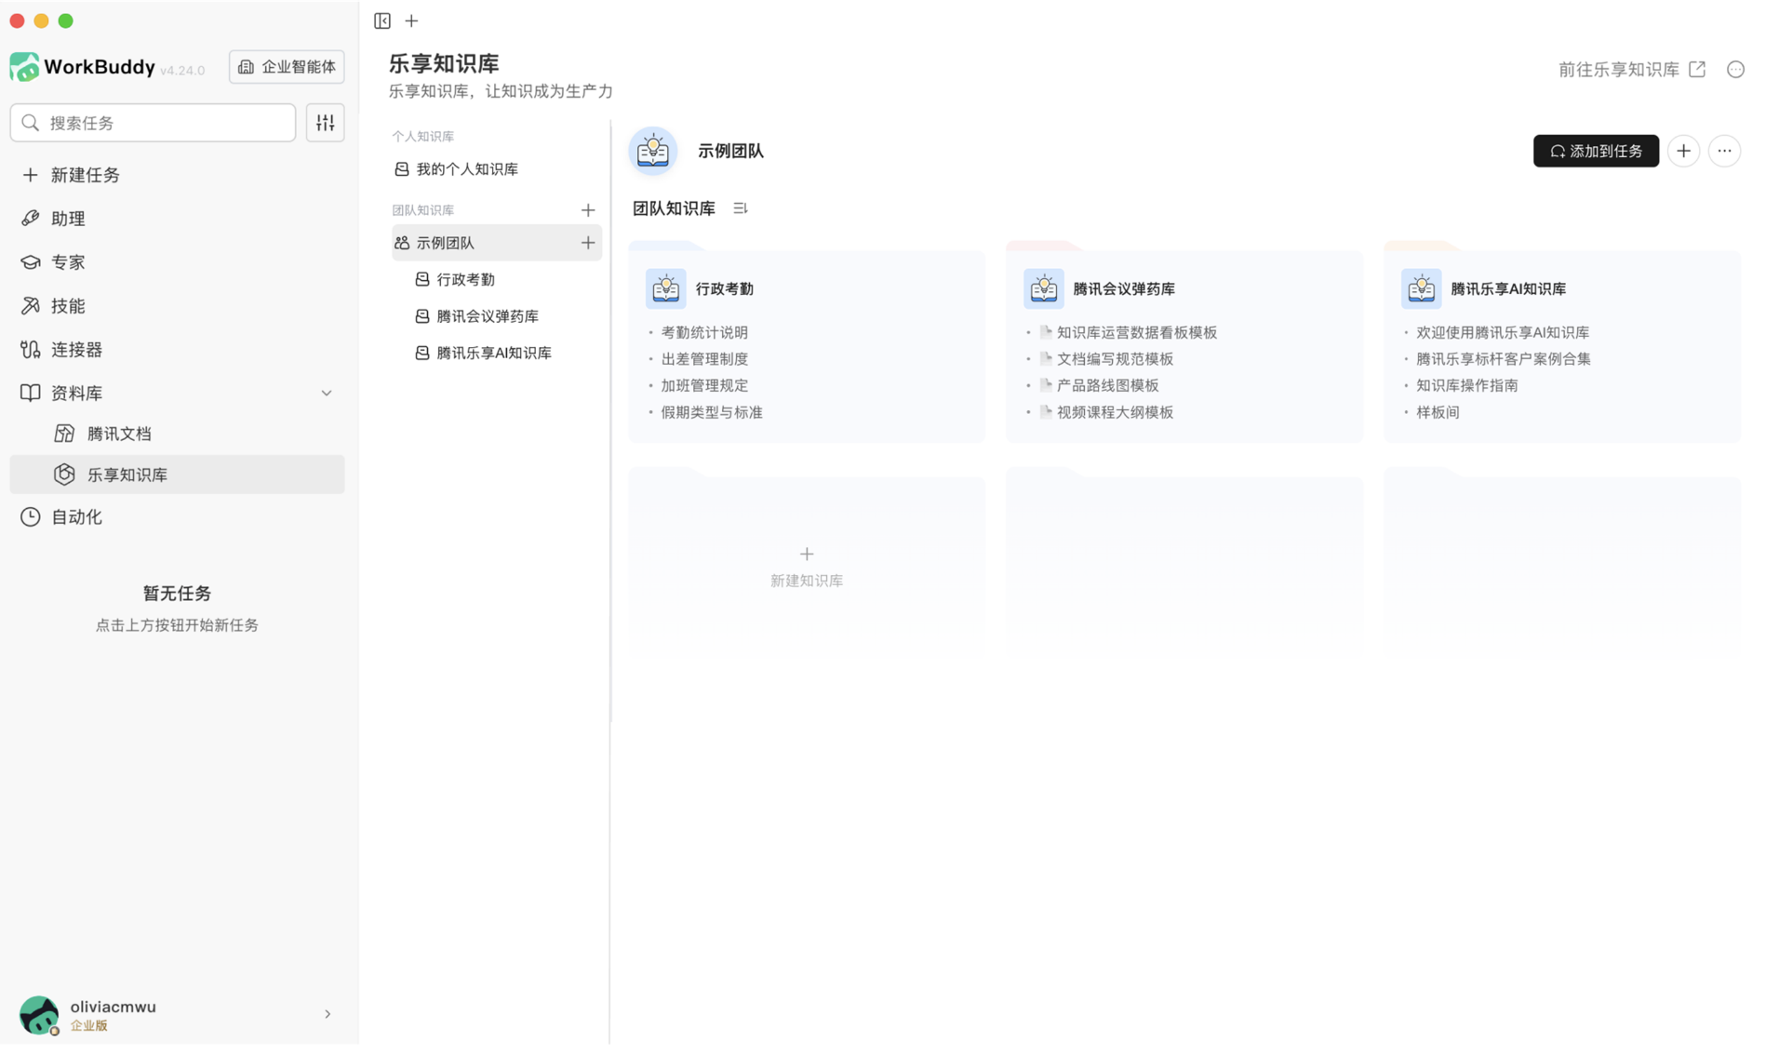
场景9：知识沉淀
落单参考客户
某可穿戴智能硬件公司
某卫生纸无纺布智能制造企业
演示视频

Slide 29
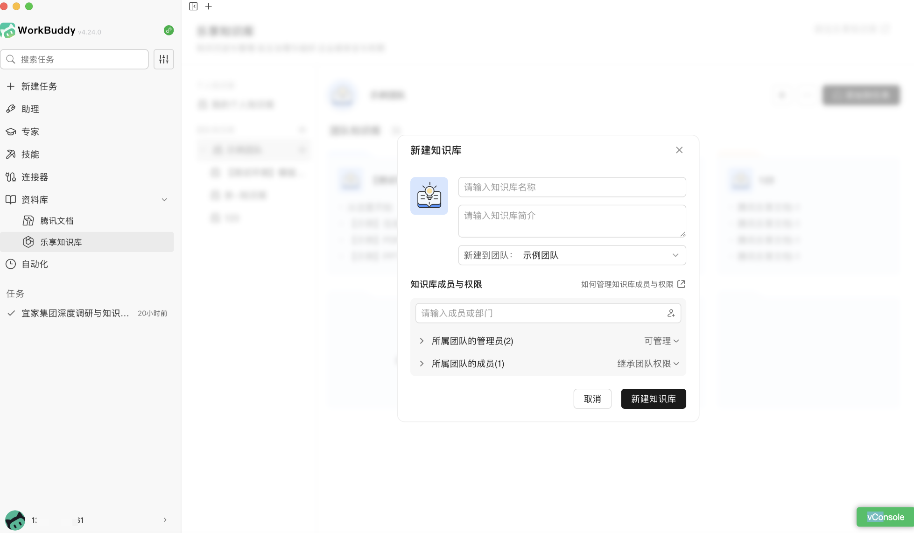
场景9：知识沉淀
落单参考客户
某可穿戴智能硬件公司
某卫生纸无纺布智能制造企业
演示视频

Slide 30
















场景10：行业定制
从「通用 AI」到「行业专家」, 支持 MCP/API 深度融合业务系统
典型需求来源
核心痛点
1
通用 AI 不懂行业
缺乏垂直领域深度认知与专业术语理解
垂直行业深度场景：
质检
航天
医疗
跨境电商
金融
2
业务系统割裂
AI 难以直接调用企业内部工具与数据孤岛
WorkBuddy 解法
提效成果
1
自建Skill：MCP + API
无缝打通企业现有业务流与核心系统
行业方案交付周期
数月
数周
2
行业知识与 Agent 定制
沉淀专属知识库，打造企业级业务专家
传统定制
提效 30%+
WorkBuddy
落单参考客户
某商业航天公司
演示视频

Slide 31















WorkBuddy对不同岗位的价值体现
角色岗位
典型场景
核心痛点
WorkBuddy 价值
需求分析、竞品调研、PRD编写
信息收集耗时，文档撰写繁琐，跨部门沟通成本高
产品经理
AI快速生成文档，智能提炼竞品信息
活动策划、文案撰写、数据复盘
创意容易枯竭，多渠道分发耗力，数据分析门槛高
运营人员
提供海量创意灵感，一键生成多维数据报告
战略规划、业务审批、团队管理
决策缺乏实时数据支撑，审批流程长，信息存在孤岛
管理层
全局数据洞察看板，智能辅助高效决策
客户跟进、方案制作、合同拟定
定制方案耗时费力，客户背景了解不足，跟进易遗漏
销售人员
秒级生成专属方案，构建智能客户画像
简历筛选、面试安排、员工培训
海量简历筛选疲劳，培训资料更新慢，答疑工作量大
HR
AI精准匹配简历，自动生成培训课件与智能答疑
报表制作、费用审核、预算分析
人工数据核对易错，报表制作周期长，合规审查繁琐
财务人员
自动化数据核对，智能生成多维度财务报表
合同审查、合规风险排查、法务咨询
条款审查字斟句酌耗时，风险遗漏隐患大，咨询重复率高
法务人员
AI智能审查合同条款，自动提示潜在合规风险

Slide 32




















WorkBuddy FAQ
常见WorkBuddy FAQ
更多助销话术点击：
WorkBuddy助销话术
ASK
Q： Office是基础办公底座，必不可少；WorkBuddy是AI智能升级外挂，两者并不冲突、反而互补。Office负责基础文档制作，WorkBuddy负责自动化处理、智能分析、高效协同，有Office是够用，配上WorkBuddy才是好用、高效、省心。
01
已有通用Office/WPS
"员工都在用Office了..."
02
ASK
Q：完全不用担心，WorkBuddy纯口语化操作，不用记命令、不用学教程，像聊天一样发需求就能自动完成工作，比Excel公式简单十倍，老人新人都能快速上手，零学习门槛。
怕员工不会用、学习成本高
“产品使用会不会很复杂..."
03
ASK
Q：安全是腾讯云的底线。WorkBuddy对数据管控极为严格，且通过信通院的安全认证，输出数据放在本地，物理隔离，符合最高安全合规标准。您还可以接入自家模型，实现本地数据闭环。
担忧数据安全性
"会不会泄露我们的商业机密？"
ASK
Q：部署WorkBuddy单账号成本低、可灵活控制，企业可按部门分批开通，也能通过管理员统一配置调用策略与额度，避免资源浪费。如果您担心预算，我们也可以先从 1-2 个高频痛点部门（如财务、运营）做小范围试点，跑出数据后再决定是否全员铺开
04
担心成本
"部署成本会不会太高..."
05
ASK
Q： workbuddy定位于日常办公AI助手，不限制行业，只要您用office，甚至只要您用电脑，workbuddy都可以帮您做很多事儿，以前大家都给电脑上装office套件，是因为它的表格、PPT工具、日常办公、数据处理经常会用，现在workbuddy相当于给办公场景安装了一个大脑。
是否有行业限制
"我是xx行业的，我是不是不需要..."

Slide 33
感谢倾听

